Slide 1
Переход ОУ от бумажного классного журнала к электронному учету успеваемости и посещаемости
МКОУ "Начальная школа – детский сад №33 г. Юрги"

Slide 2
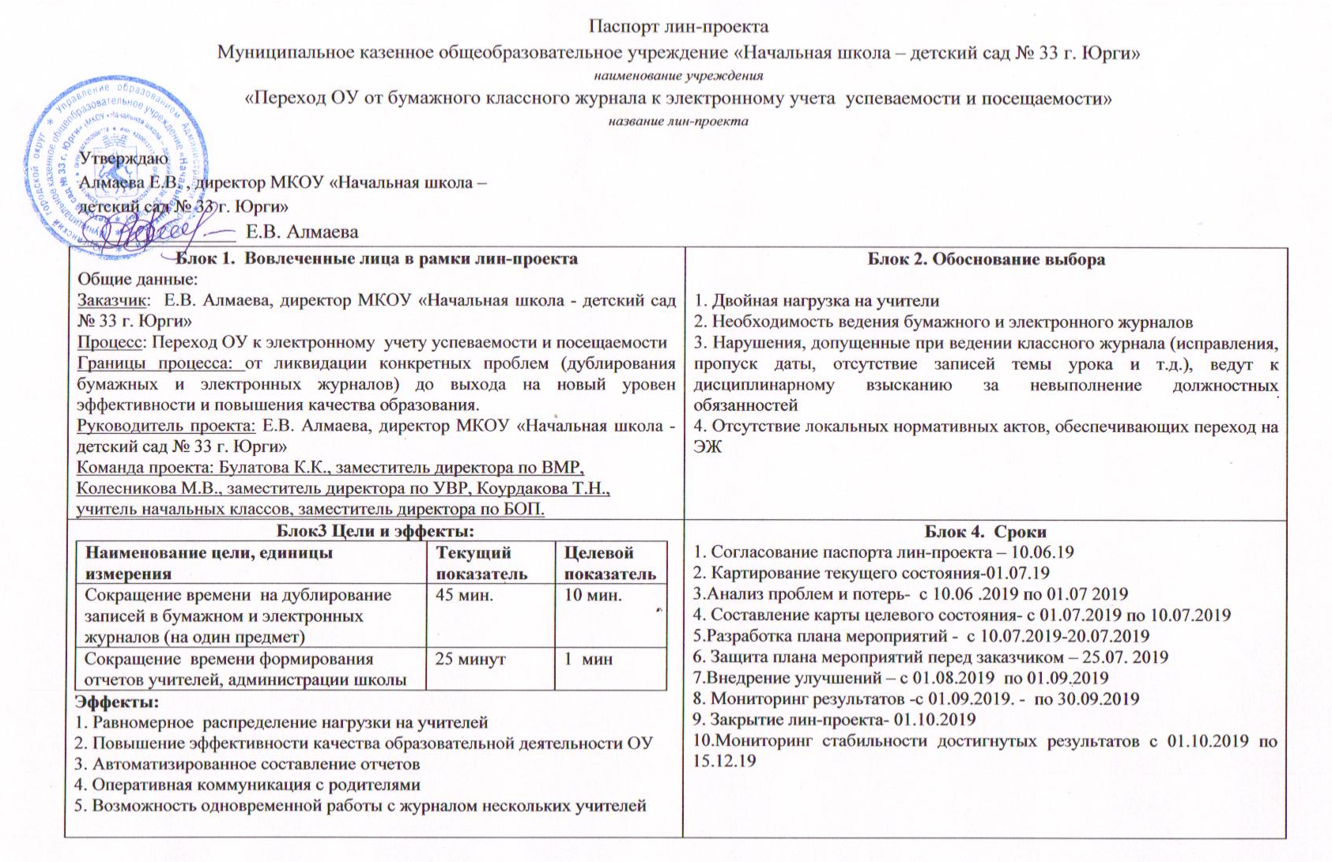
Паспорт проекта

Slide 3
Команда проекта
Алмаева Елена Валерьевна – директор МКОУ «Начальная школа – детский сад №33 г. Юрги»
Колесникова Марина Викторовна- заместитель директора по УВР МКОУ «Начальная школа – детский сад №33 г. Юрги»
Булатова Ксения Константиновна – заместитель директора по ВМР МКОУ «Начальная школа – детский сад №33 г. Юрги»
Коурдакова Татьяна Николаевна- учитель начальных классов МКОУ «Начальная школа – детский сад №33 г. Юрги»

Slide 4
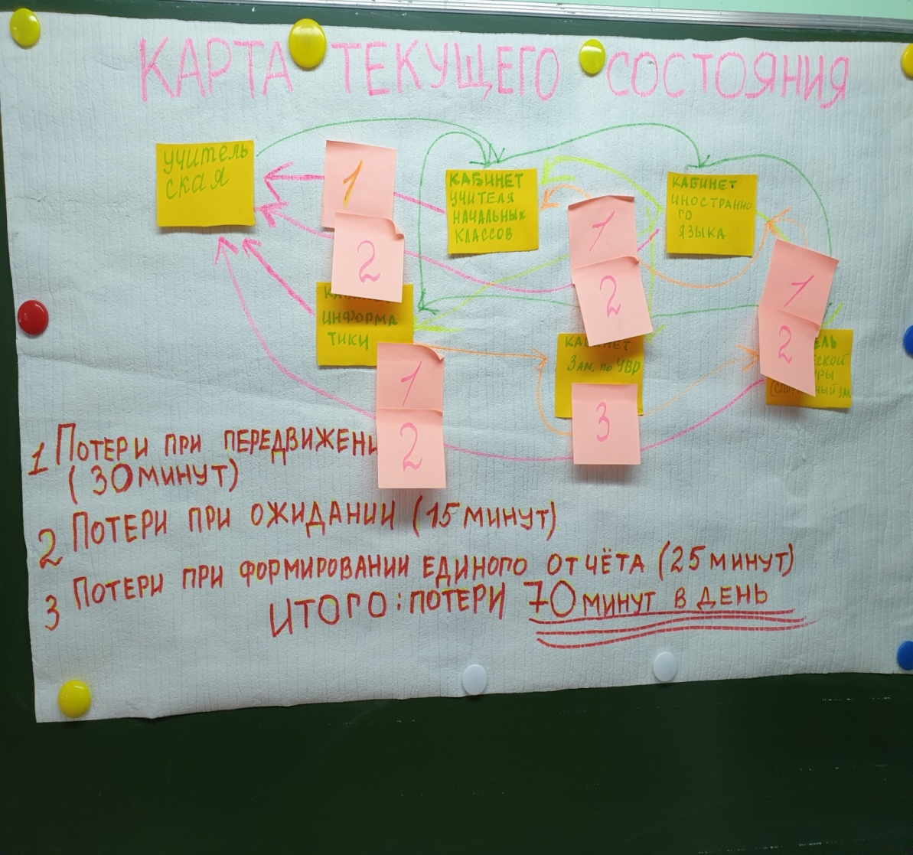
Карта текущего состояния процесса
ВПП-70 минут
Перечень потерь/проблем:
Несогласованность действий сотрудников;
Длительное время ожидания, лишние движения;
Нарушение сроков сдачи отчетов.

Slide 5
Пирамида проблем
Отсутствие нормативных документов, регламентирующих переход к электронному учету успеваемости и посещаемости
Департамент образования и науки
Проблемы регионального уровня
Проблемы муниципального уровня
Проблемы решающие организацией
Отсутствие помощи в разработке локальных нормативных актов
Управление образованием
г. Юрги
МКОУ «Начальная школа – детский сад № 33 г.Юрги»
Несогласованность действий сотрудников;
Двойная нагрузка на учителя;
Отсутствие локальных нормативных актов

Slide 6
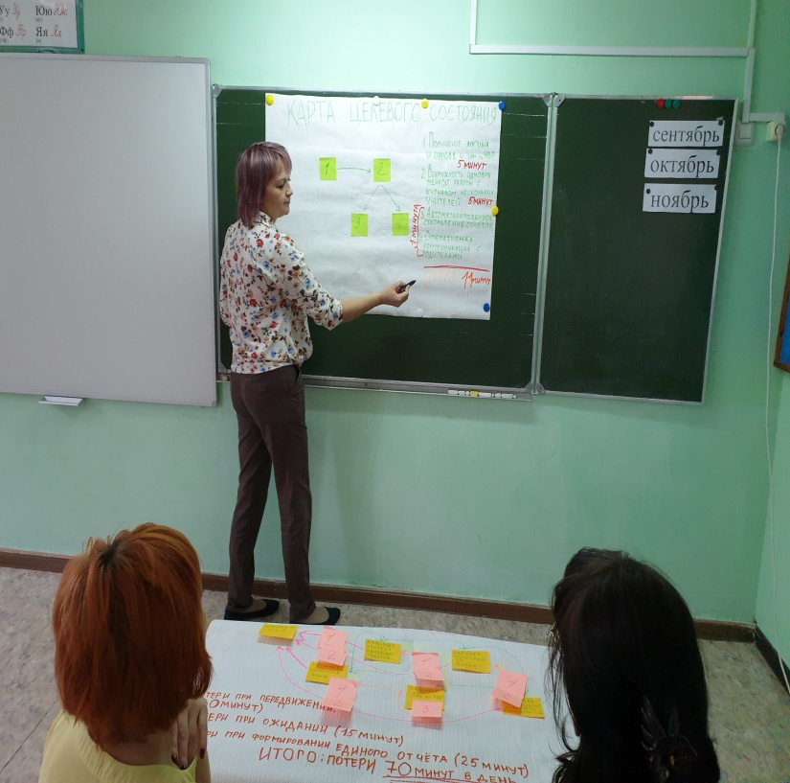
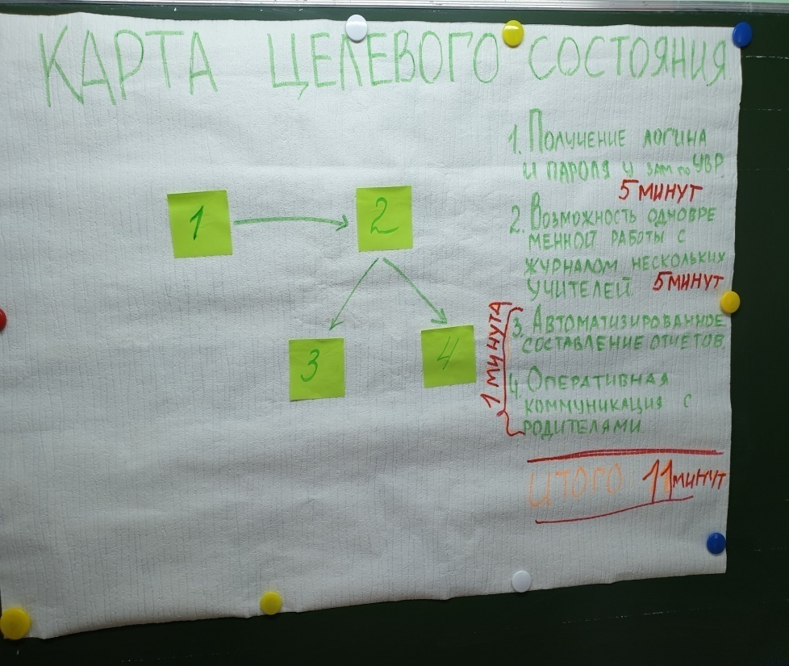
Карта целевого состояния процесса
ВПП-11 минут
Решение проблем:
1.Возможность одновременной работы с журналом нескольких учителей;
2.Автоматизированное составление отчетов;
3. Оперативная коммуникация с родителями.

Slide 7
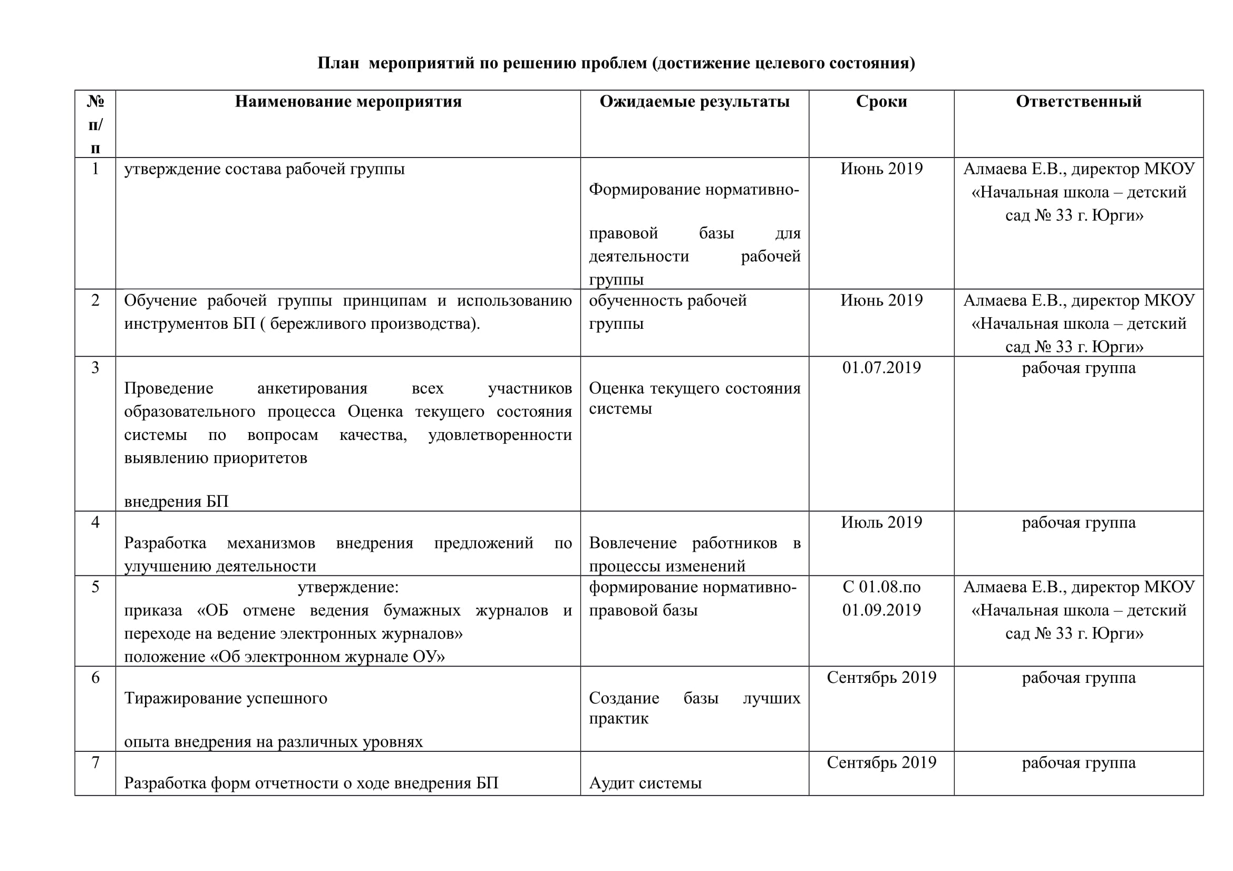
План мероприятий по устранению проблем

Slide 8
Достигнутые результаты
Наименование цели (ед.изм) | Текущий показатель | Целевой показатель | Полученный результат, эффект
1.Сокращение времени на дублирование записей в бумажном и электронных журналов; 2.Сокращение времени формирования отчетов учителей, администрации | 1. 45 минут. в день 2. 25 минут в день | 1.Сокращение времени протекания процесса на 35 минут; 2.Сокращение времени протекания процесса на 24 минуты. | Комфортное профессиональное взаимодействие сотрудников; Автоматизированное составление отчетов; Оперативная коммуникация с родителями.

Slide 9
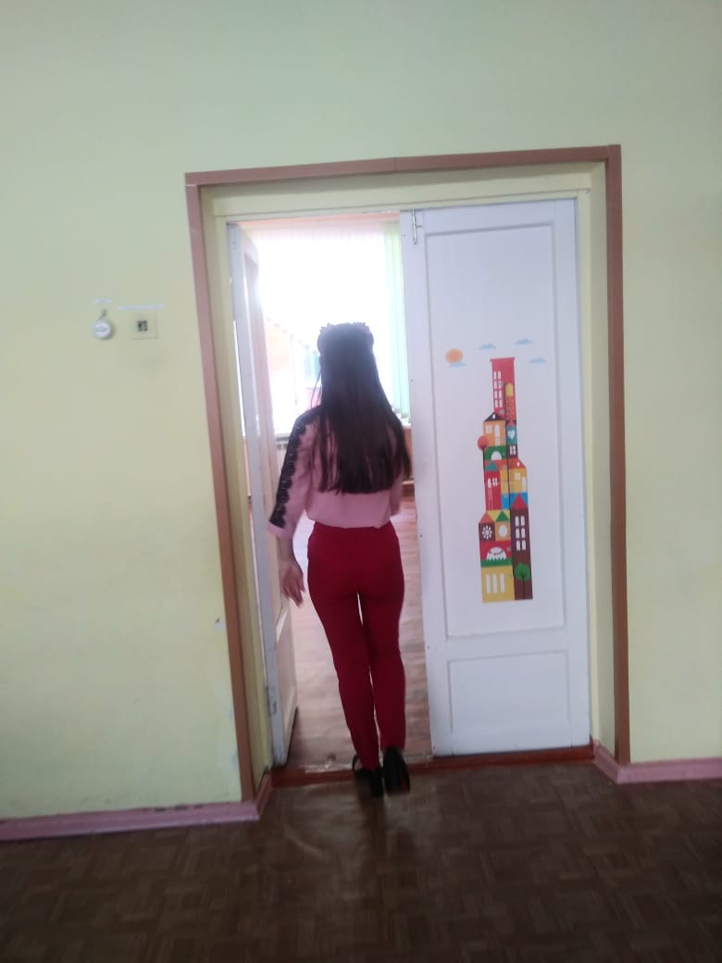
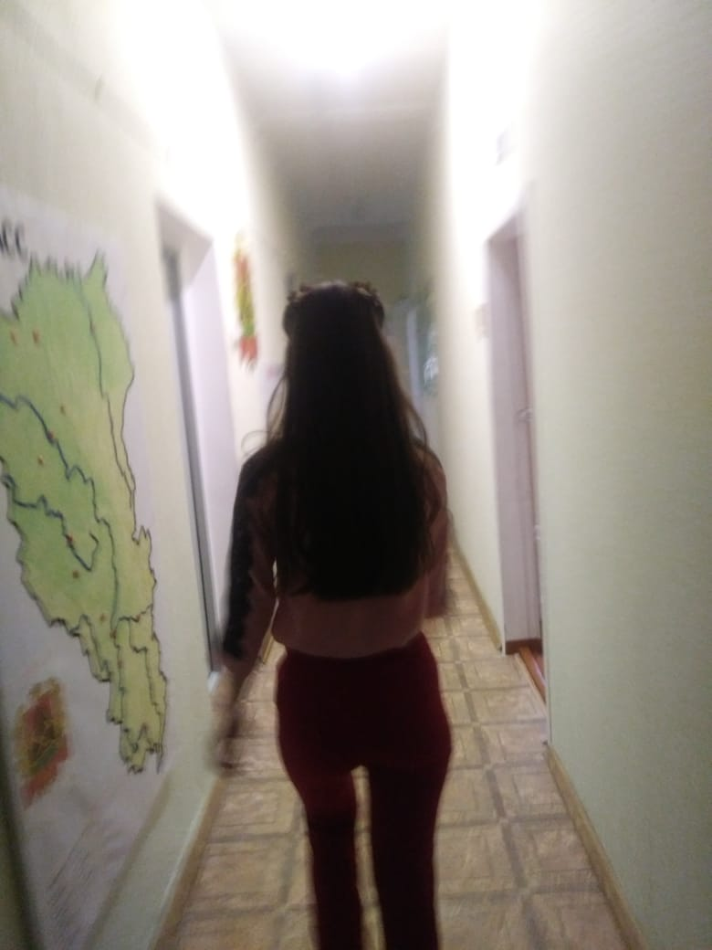
Достигнутые результаты
Формирование бережливого мышления у сотрудников
Устранение потерь от перемещений

Slide 10
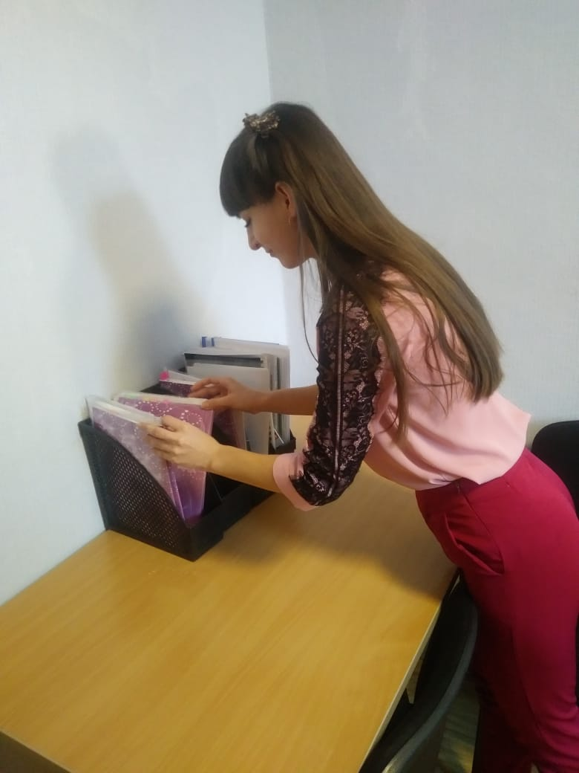
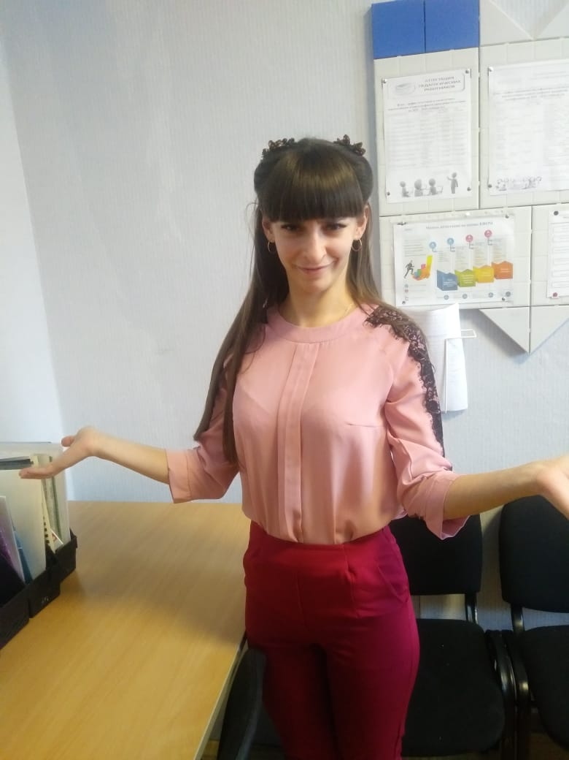
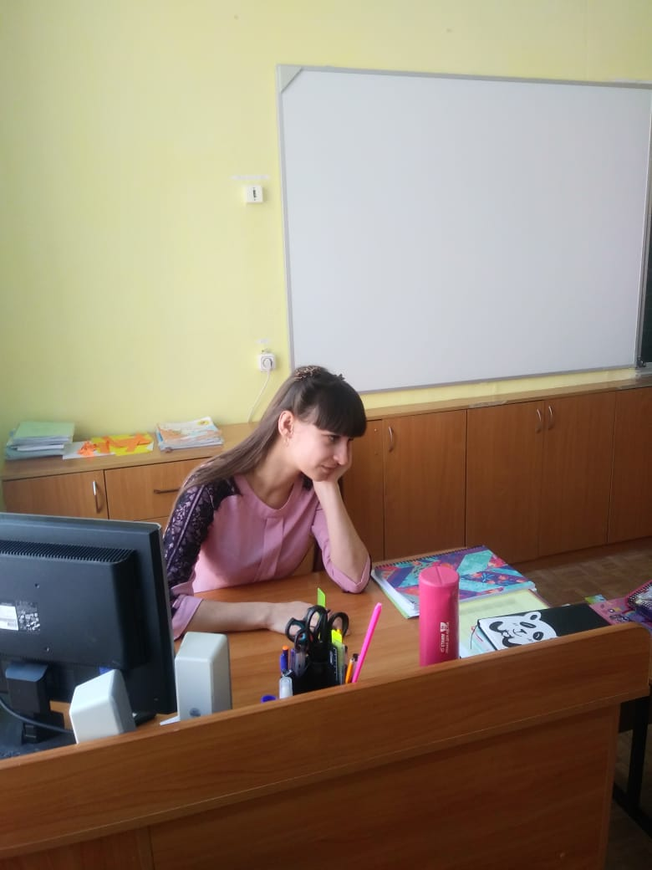
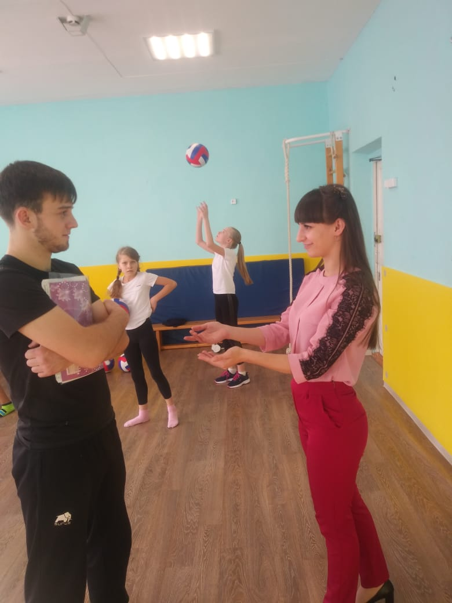
Достигнутые результаты
Формирование бережливого мышления у сотрудников
Устранение потерь от ожидания

Slide 11
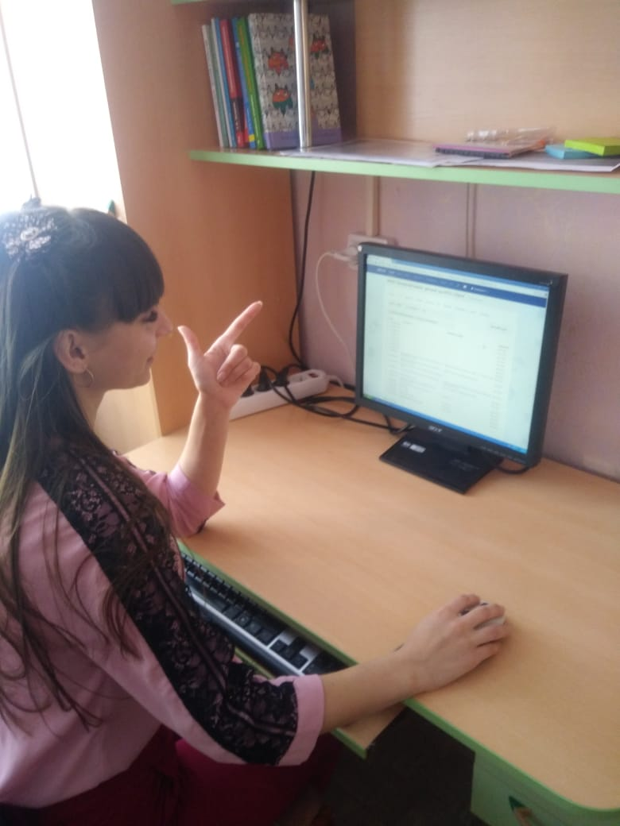
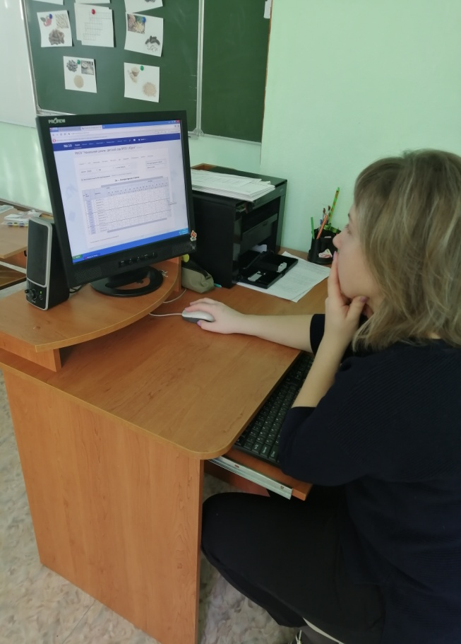
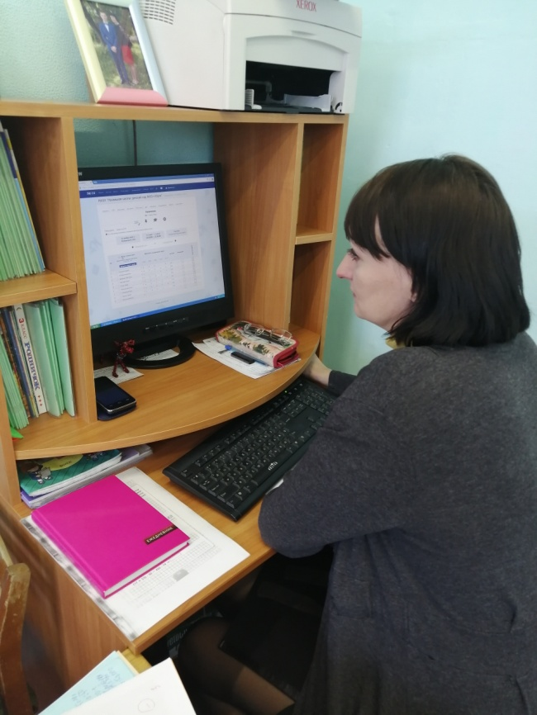
Достигнутые результаты
Формирование бережливого мышления у сотрудников
Стандартизация ежедневных операций

Slide 12
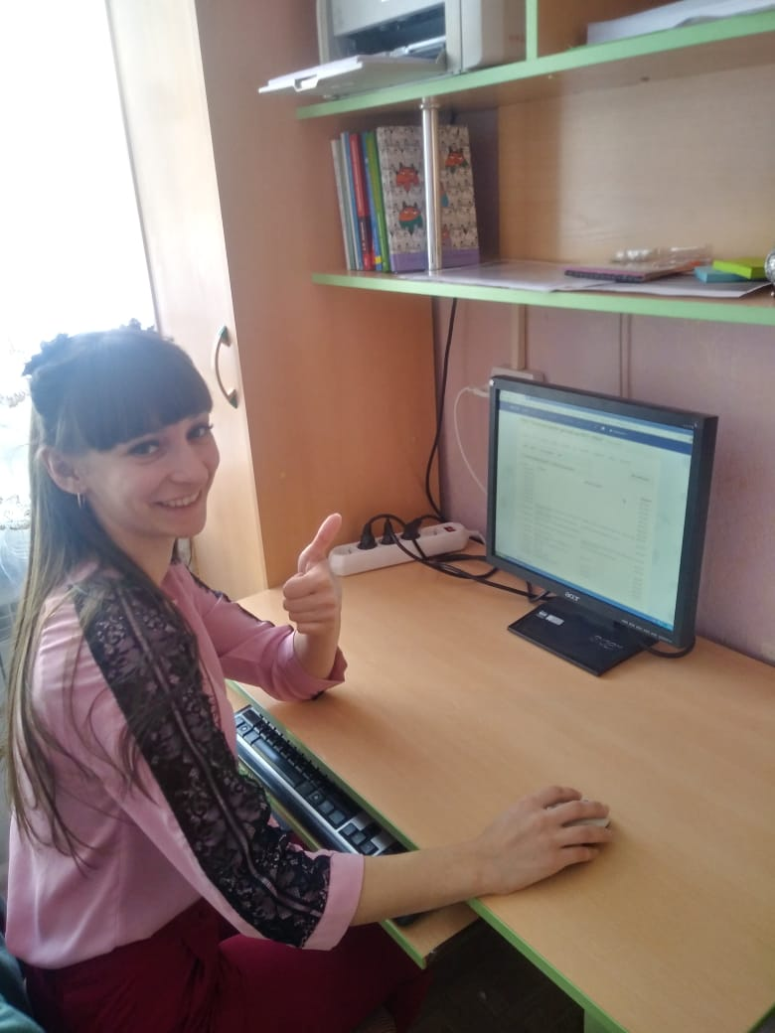
Визуализация (фотографии «Было» – «Стало»)

Slide 13
Результаты проекта.
Наши ценности
Сотрудничество с родителями
Единая команда ответственность за результат
Качественное образование
Эффективность
Постоянное сотрудничество

Slide 14
СПАСИБО ЗА ВНИМАНИЕ
school-sad33@mail.ru
http://school-sad33.ucoz.ru/index/sport_bez_granic/0-154

